Slide 1


A Distractor-Aware Memory for Visual Object Tracking with SAM2

Slide 2
1
摘要简介
目录
2
模型结构
contents
3
实验结果
4
总结

Slide 3
摘要简介
模型结构
实验结果
总结
A Distractor-Aware Memory for Visual Object Tracking with SAM2
干扰物记忆 与 SAM2模型 实现的视觉目标跟踪 (Baseline：SAM2.1)
基于记忆的跟踪器是一类视频目标分割方法，它们通过将最近跟踪的帧存储在记忆缓冲区来构建目标模型，通过将当前图像与缓冲帧进行注意力操作来定位目标。
现代跟踪器在干扰物(distractors)场景存在困难。干扰物可以分为两类：外部干扰物是与被跟踪目标相似的附近物体；内部干扰物是只跟踪物体的一部分时，物体上的相似区域。当目标离开视野后再次进入时，外部干扰物的挑战尤其明显。（时空不连续挑战， Spatio-Temporal Discontinuity Challenge）
作者认为现有的仅使用最近帧作为记忆的方法不足以处理干扰物问题，需要建立一个更复杂的记忆模型。
主要贡献：
基于SAM2构建了新的干扰物感知记忆模型(DAM)，不需要额外训练就能显著提升性能。
提出了一种基于自省的更新策略，提升了分割准确性和跟踪稳定性。
提供了干扰物数据集(DiDi)，用于更好地研究干扰物问题。
实验结果：LaSOT | 75.1(+5.1) ，LaSOT_ext | 60.9(+4.0)，GOT-10k | 81.1(+0.4) 。 复现结果： GOT-10k | 79.3 | 11FPS

Slide 4
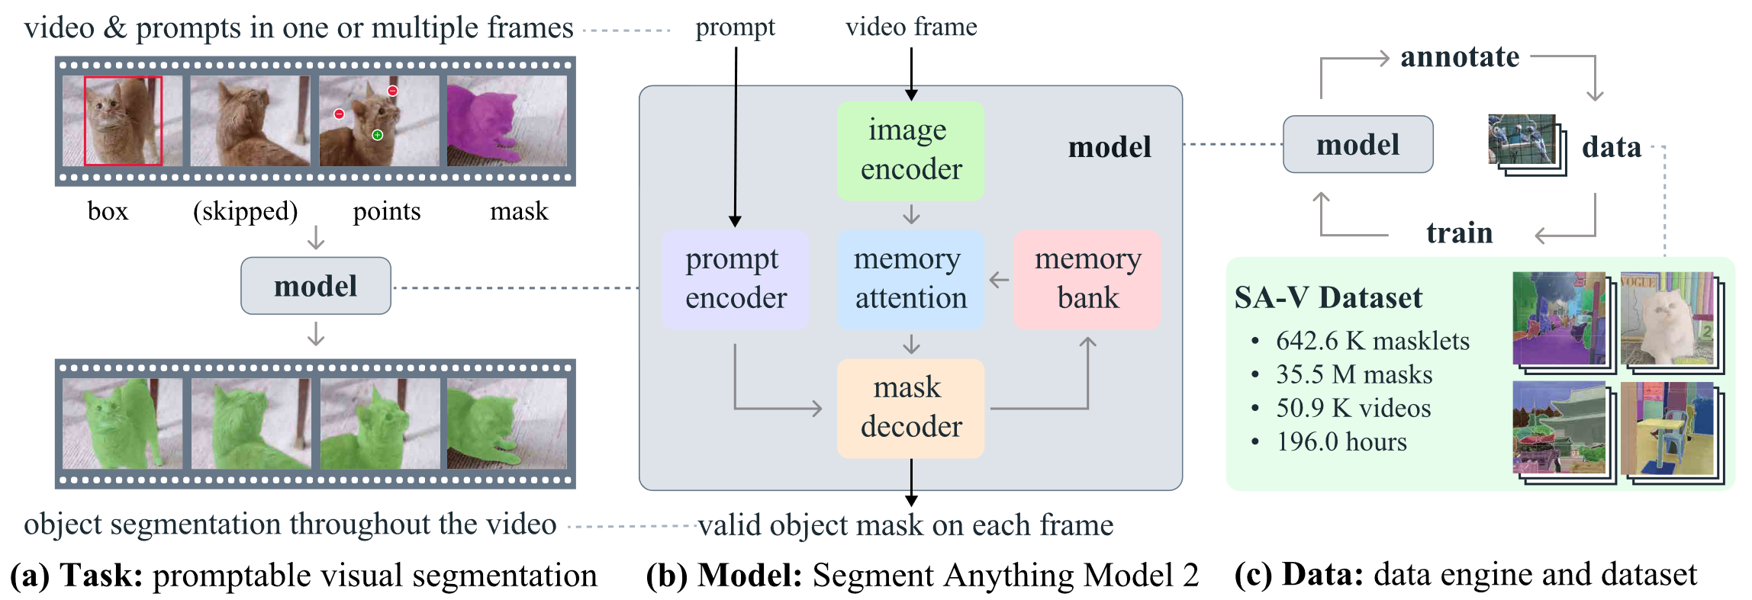
摘要简介
模型结构
实验结果
总结
SAM → SAM2：视觉分割任务从图片到视频
可提示，可交互，类别无关：初始帧可以由point/mask/box给出提示。视频序列中可以输入prompt，提示模型从错误的跟踪中改正。模型可以跟踪由prompt给出的任意目标，而不仅限于训练数据中存在的物体类别。
数据引擎：半自动标注数据，由模型标注更精确的数据，由数据训练更好的模型。

Slide 5
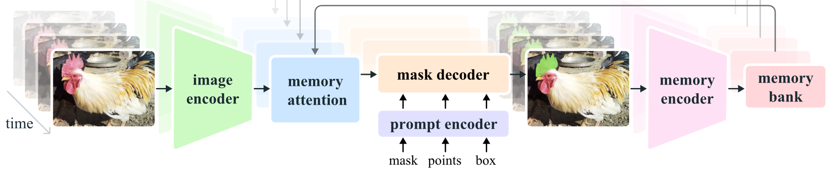
摘要简介
模型结构
实验结果
总结
SAM2网络结构：重点是记忆系统（Memory Attention 与 Memory Bank）
图像编码器（Image Encoder）：ViT，使用自注意力提取整个图像的特征，输入分辨率为1024×1024。
注意力交互（Memory Attention）：将当前帧特征与Memory Bank中的特征进行交互，得到增强的特征图。
头网络（Head / Mask Decoder）：将当前帧的特征图输入到头网络，头网络结合当前帧prompt得到跟踪结果。这里跟踪结果是mask，可以转换为box。
历史特征编码（Memory Encoder）：输入掩码经过一个金字塔结构的下采样器，通过4次stride=2的卷积逐步降低分辨率并增加通道数，像素特征经过1x1卷积投影层处理，使用融合模块（深度可分离卷积+MLP）融合掩码和像素特征，并加入位置编码，最后投影到64维输出。

Slide 6
摘要简介
模型结构
实验结果
总结
图像编码器：特征提取Backbone
整个图像编码器由两个主要部分组成：trunk（Hiera主干网络）和 neck（特征金字塔网络FPN）。
Hiera是一个层次化的Vision Transformer结构，采用渐进式的特征分辨率下采样策略。
网络结构：
Patch Embedding层：使用7×7的卷积层，步长为4，将输入图像转换为token序列，输出通道数为144。
主体Block结构：整个网络包含48个多尺度Block，分为4个阶段。
特征图分辨率变化：通过特殊的多尺度Block（普通的Block包含层归一化、Attention、MLP、残差连接）实现下采样，它们位于第2、8、44个block。每个下采样block都包含MaxPool2d和投影层，使channel数翻倍。
特征金字塔网络（FPN）：使用4个1×1卷积层将不同尺度的特征统一到256通道，得到4个256通道的、不同空间尺度（256, 128, 64, 12）的特征，以及相同尺度的位置编码（Position Embedding Sine）。
Stage 1: 2个blocks，[1, 144, 256, 256] | Stage 3: 36个blocks，[1, 576, 64, 64]
Stage 2: 6个blocks，[1, 288, 128, 128] | Stage 4: 4个blocks，[1, 1152, 32, 32]
Hiera骨干网络将Transformer的自注意力机制和下采样操作结合起来，使用FPN Neck将不同尺度的特征统一到256通道，捕获多尺度信息。最后丢弃最低分辨率（Stage 4）的特征，保留另外3个Stage的特征和位置编码。

Slide 7
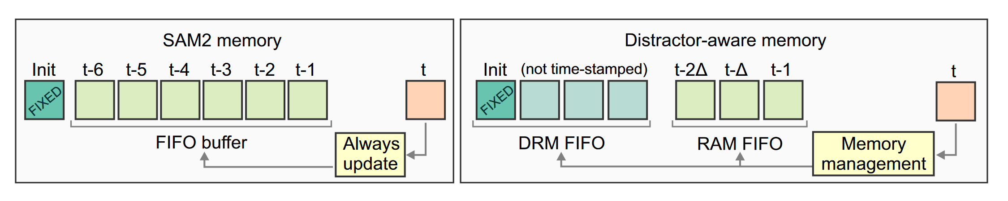
摘要简介
模型结构
实验结果
总结
记忆系统：Memory Attention 与 Memory Bank
SAM2将视频序列中的图像帧分为两种，一种是普通帧，它包含历史预测的结果；另一种是关键（conditioned）帧，也称提示帧，它是带标签提示（mask/box/point）的帧。
例如这里对GOT-10k测试集进行测试时，作者给出了所有序列第一帧目标物体的mask标注，使用第1帧的mask初始化关键帧特征，传递给后续的Memory Attention操作。
SAM2 的记忆库采用 6普通帧+1提示帧 的模式，这里6个普通帧是预测结果和原图进行逐点相加后、由Memory Encoder生成的特征图，按时序排列先进先出；最近提示帧可以中途新增，没有中途新增就是初始的提示帧。
DAM在关键帧足够的时候，会包含 1初始关键帧+3干扰物关键帧+3普通帧，其中所有关键帧的时间戳为0，普通帧的时间戳是它们的帧序号（一个正整数）。除了初始帧固定之外，其它帧全部先进先出。

Slide 8
摘要简介
模型结构
实验结果
总结
干扰物感知记忆(Distractor Aware Memory)：
外观记忆（Recent Appearance Memory, RAM）用于确保当前帧的分割准确性，设计类似于现有SAM2的外观记忆结构，使用FIFO缓冲区，有3个槽位存储最近的目标外观，使用时序编码来识别时间上更相关的帧。
干扰物记忆（Distractor Resolving Memory, DRM）用于处理干扰物和目标重检测问题，它包含准确分割的帧，包括关键的近期干扰物帧和初始化帧，使用一个包含3个槽位的FIFO缓冲区（这些帧在跟踪过程中更新），不使用时序编码是因为这里存储的是解决干扰物的关键信息，不需要考虑时序关系。
在跟踪器初始化时，RAM先占用所有N_{DAM}槽位。随着DRM条目的到来，RAM槽位会减少到½N_{DAM} ，这种策略的目的是充分利用可用容量。

Slide 9
摘要简介
模型结构
实验结果
总结
注意力交互 (Memory Attention)：
将Backbone得到的特征进行通道投影和展平，得到注意力结构需要的序列输入格式 (HW x N x C) 。
例如，第一层特征图形状为[1, 32, 256, 256]（B, C: 256 → 32, H, W），展平、交换维度后变为 [65536, 1, 32]。
准备 Memory Bank 中的特征：
选择最近的条件帧作为DRM，DRM不使用时序位置编码。
寻找目标可见的最近帧作为RAM，这里目标可见指预测mask的像素数 >= 1，并且RAM应该是普通帧。
将Memory Bank中的所有特征（RAM和DRM）、以及历史帧的 object pointer [1, 256] 进行融合：
object pointer是前序帧中成功追踪的目标特征表示，它包含目标的外观特征信息、编码的空间信息，还被赋予了时序位置编码。它对整帧特征进行了高度概括，是一种压缩表示，包含了目标最关键的信息。与完整的帧特征相比，object pointer只关注目标本身，过滤掉了背景和干扰信息，从Memory Bank中的历史帧收集得到。
Memory Attention 包含4个相同的Layer，每一层包含自注意力（用于处理当前帧特征内部的注意力计算，保持特征维度256）、交叉注意力（当前帧特征与内存特征的交互，内存特征由64维投影升维到256）、FFN、归一化和残差连接。这里的自注意力和交叉注意力均使用旋转位置编码（RoPE）增强位置感知能力。
注意力交互后得到形状为[4096, 1, 256]的当前帧特征图，然后进入头网络。
头网络输出包括低分辨率掩码 (256×256)、高分辨率掩码 (1024×1024)，以及用于干扰物分析的候选掩码。

Slide 10
摘要简介
模型结构
实验结果
总结
外观记忆管理（RAM Management Protocol）：
RAM不应该每一帧都更新内存，这是因为连续帧的外观特征高度相关，会导致视觉冗余。论文[51]指出，在基于注意力的定位中应该避免内存中的视觉冗余。
具体的更新方案：每隔5帧（ Δ=5 ）更新一次RAM，总是包含最近的一帧，这是因为最近帧对当前帧的目标分割准确性最相关。
与原始SAM2的比较：原始SAM2每一帧都更新内存，包括目标不存在时，这导致短暂遮挡时内存会被无目标帧占满，降低了模型中目标外观的多样性。当目标重新出现时，分割准确性下降。
RAM的错误累积问题：如果目标丢失后，重检测仍然失败，原始SAM2会用空掩码更新内存，这会导致错误累积，最终可能导致所有后续帧的重检测完全失败，目标无法从跟丢状态中恢复。
提出的解决方案：当目标在搜索图像中不存在时（预测的目标掩码为空时），不更新RAM。这可以解决原SAM2在目标暂时消失（遮挡、超出视野）时的脆弱性问题，提高了系统在目标重新出现时的鲁棒性。

Slide 11
摘要简介
模型结构
实验结果
总结
干扰物记忆管理（DRM Management Protocol）：
基础更新规则（继承自RAM）：仅在目标存在时更新，距离上次更新至少间隔5帧（ Δ=5 ）。
识别关键干扰物帧：SAM2会预测三个输出掩码，选择 IoU 最高的作为输出，可视为多假设预测模型。
重要发现：在跟踪失败前的帧中，SAM2能在另外两个候选掩码中检测到干扰物。（1帧输出3个候选mask）
干扰物检测机制：计算输出掩码的边界框，以及输出掩码与候选掩码最大连通分量并集的边界框。如果两个边界框面积比小于0.7（θanc），则该帧可能包含干扰物。
防止错误更新DAM的保护机制：为确保跟踪稳定性，DRM更新需要SAM2预测的IoU分数超过0.8（θIoU），并且掩码面积在最近10帧中位数的±20%（θarea）范围内。
方法要点：计算输出掩码与备选掩码的边界框面积比例，主动识别可能造成跟踪失败的干扰物。通过IoU分数、掩码面积的稳定性作为保护机制，确保DAM关键帧的更新质量。

Slide 12
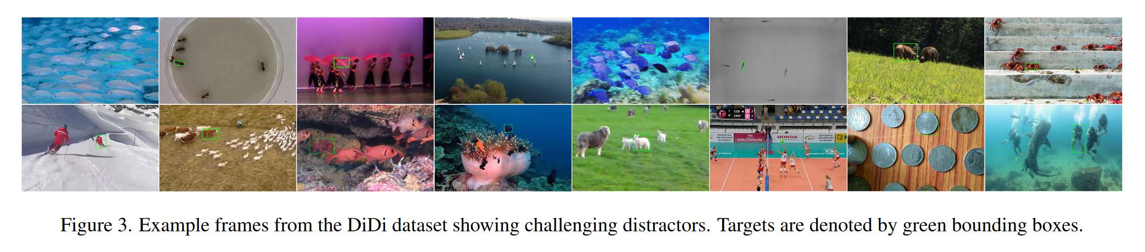
摘要简介
模型结构
实验结果
总结
DiDi数据集：
现有的基准测试数据集中包含许多对现代跟踪器来说不再具有挑战性的序列，跟踪器在这些简单序列上的高性能会掩盖在有挑战情况下的改进，因此需要一个专注于干扰物场景的数据集来更好地评估跟踪器性能。
数据集构建过程：从8个高质量标注的主流数据集中选取808个序列作为初始池，使用半自动方式筛选序列，要求至少1/3的帧包含显著的干扰物。最终选出180个序列，平均每个序列长度1.5k帧，总计274,882帧。
干扰物判定标准：使用DINO2模型对图像进行特征编码，计算每个像素与目标区域特征的余弦距离作为干扰分数。计算目标区域外部与内部超过平均分数的像素数量比值，如果该比值超过0.5，则认为该帧包含显著干扰物。
数据集特点：每个序列只包含单个需要跟踪的目标。通过手动对初始帧进行分割，支持基于分割的跟踪器初始化。

Slide 13
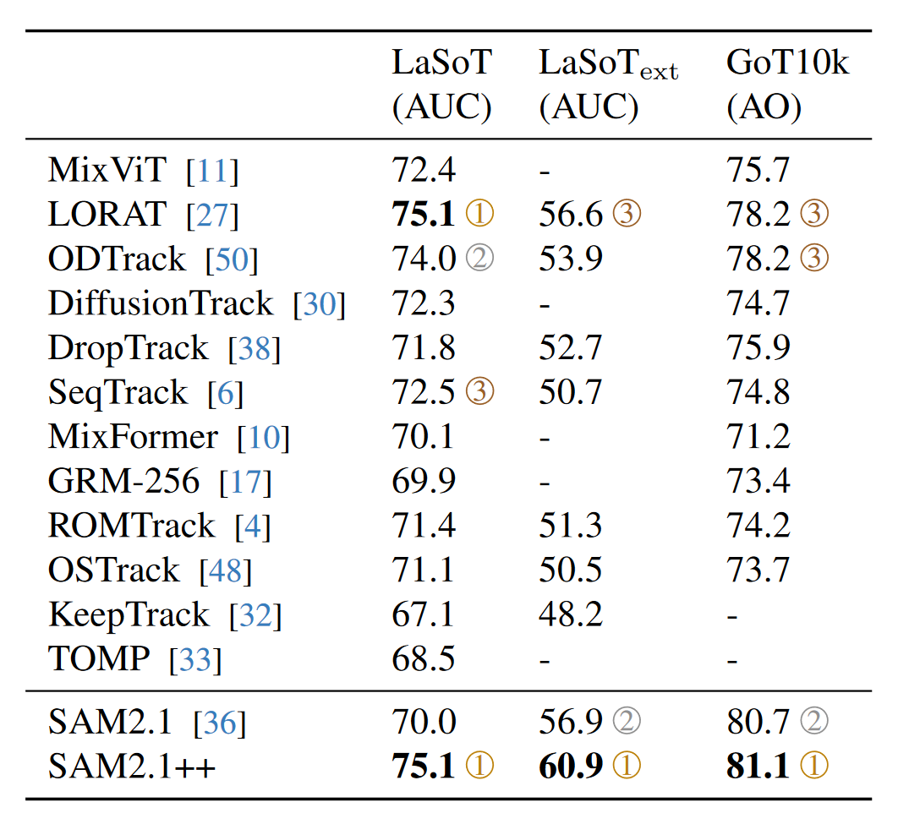
摘要简介
模型结构
实验结果
总结

Slide 14
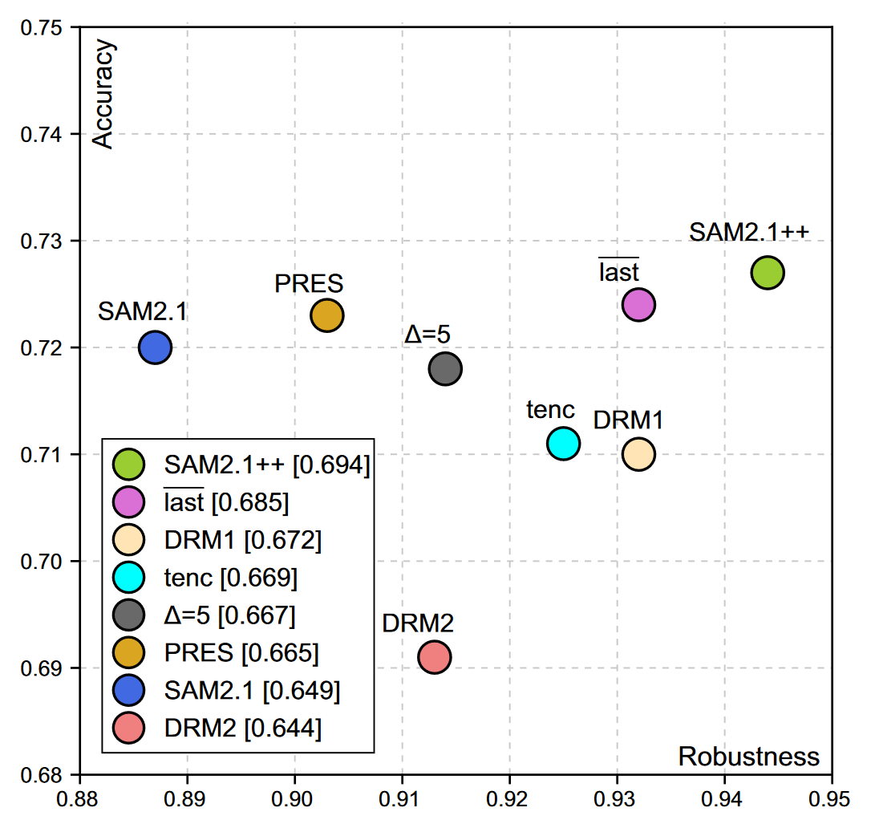
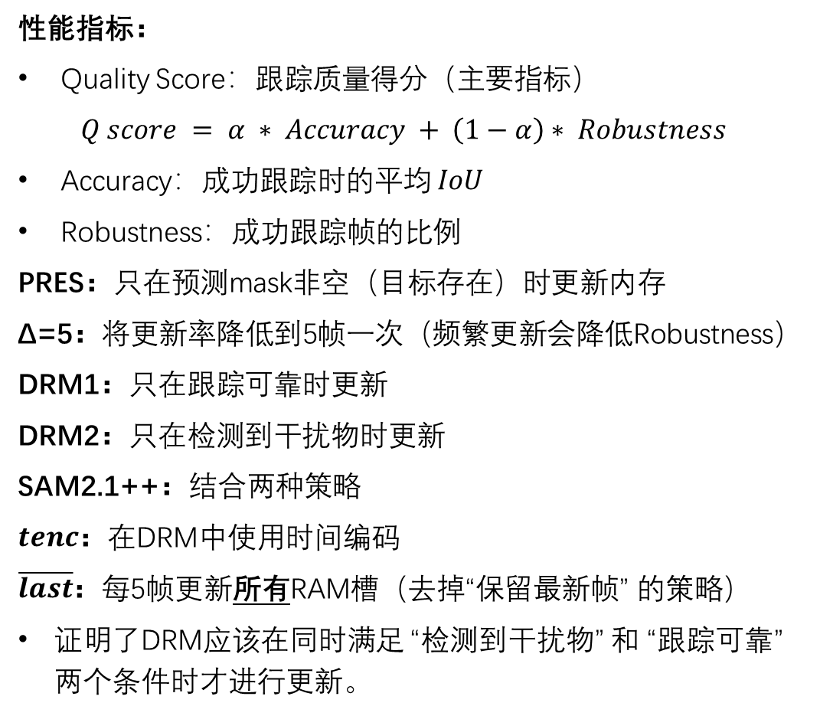
摘要简介
模型结构
实验结果
总结
Ablation：
性能指标：
Quality Score：跟踪质量得分（主要指标）
$$Q score = α ∗ Accuracy + \left(1−α\right)∗ Robustness$$
Accuracy：成功跟踪时的平均 $IoU$
Robustness：成功跟踪帧的比例
PRES：只在预测mask非空（目标存在）时更新内存
Δ=5：将更新率降低到5帧一次（频繁更新会降低Robustness）
DRM1：只在跟踪可靠时更新
DRM2：只在检测到干扰物时更新
SAM2.1++：结合两种策略
$tenc$：在DRM中使用时间编码
$\overline{last}$：每5帧更新所有RAM槽（去掉“保留最新帧” 的策略）
证明了DRM应该在同时满足 “检测到干扰物” 和 “跟踪可靠” 两个条件时才进行更新。

Slide 15
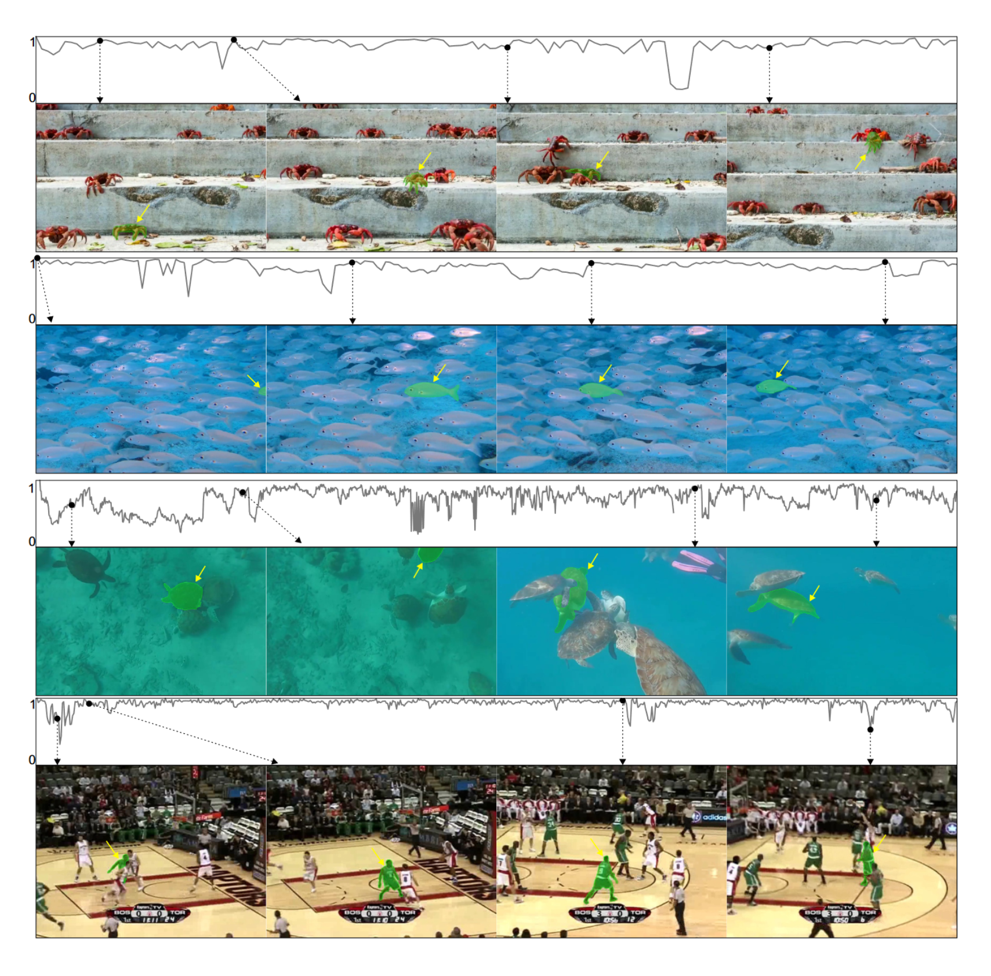
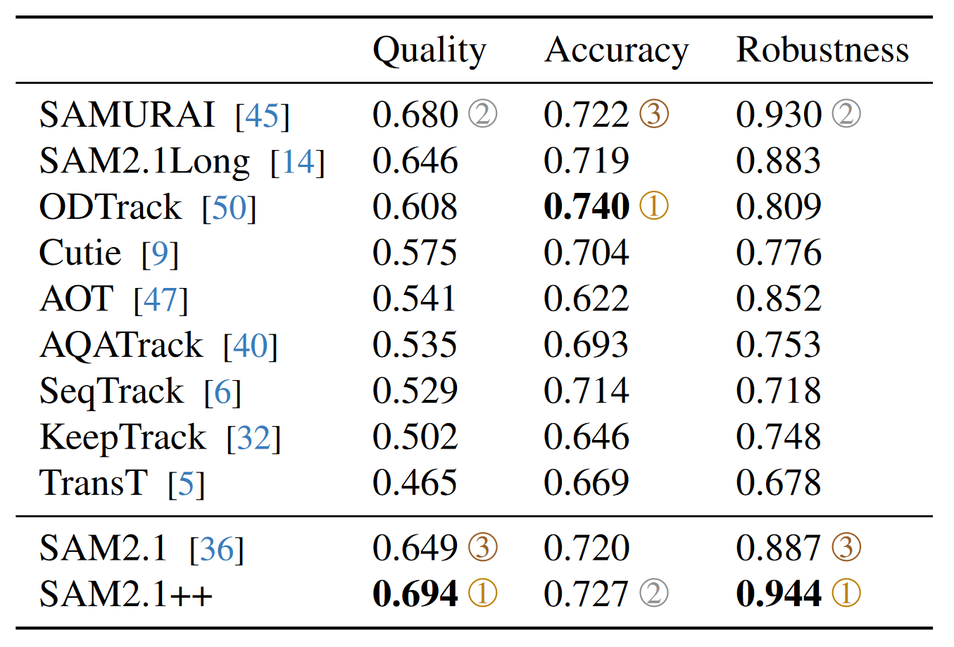
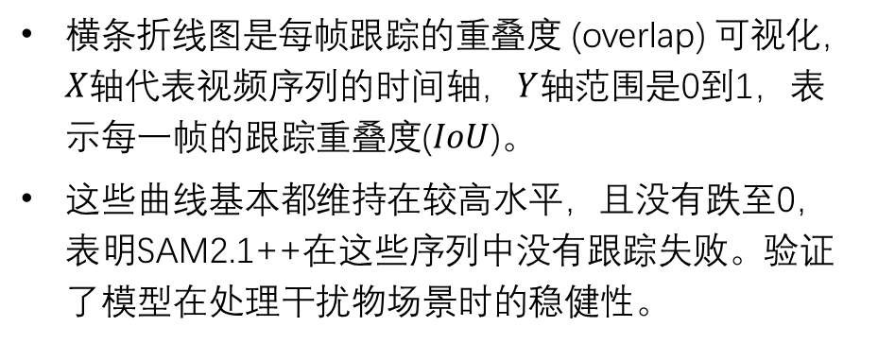
摘要简介
模型结构
实验结果
总结
DiDi数据集上的对比实验：
横条折线图是每帧跟踪的重叠度 (overlap) 可视化，$X$轴代表视频序列的时间轴，$Y$轴范围是0到1，表示每一帧的跟踪重叠度($IoU$)。
这些曲线基本都维持在较高水平，且没有跌至0，表明SAM2.1++在这些序列中没有跟踪失败。验证了模型在处理干扰物场景时的稳健性。

Slide 16
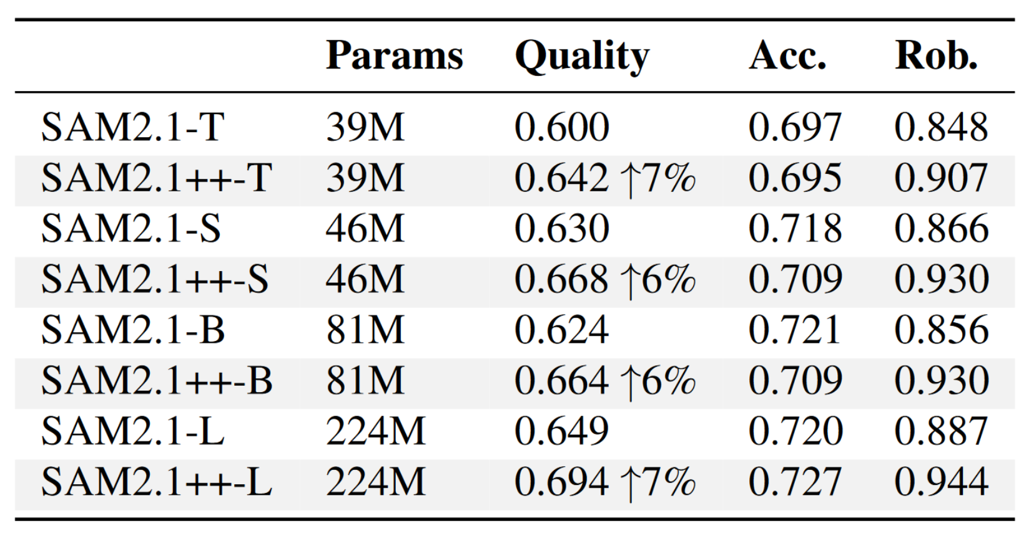
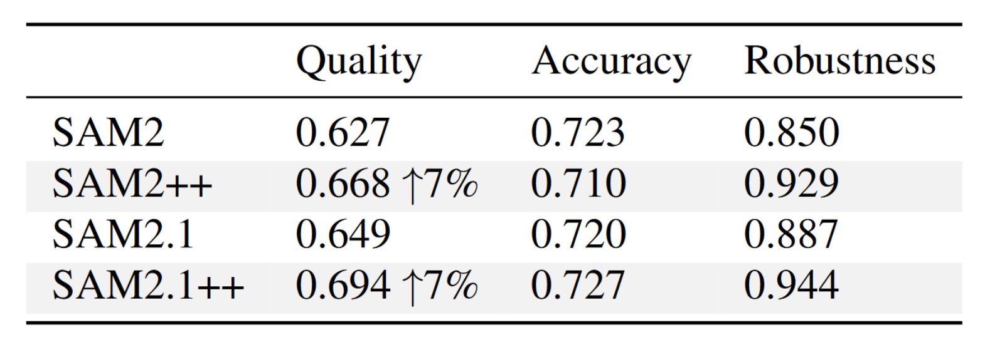
摘要简介
模型结构
实验结果
总结
SAM模型大小和版本的影响：
SAM2提供了四种不同大小的模型，tiny (T)，small (S)，base (B)，large (L)，在 DiDi 数据集上进行了测试。
在应用DAM后，所有大小的Baseline模型都获得了性能提升，幅度在6%-7%之间，主要来自于鲁棒性的提升。
比较了两个SAM版本：SAM2和SAM2.1。SAM2.1相比SAM2，改进了小目标和视觉相似目标的处理，通过额外的数据增强提升性能，并通过更长序列的训练改进遮挡处理。
SAM2++比SAM2提升了约7%的跟踪质量，SAM2.1++比SAM2.1也提升了约7%的跟踪质量，说明新的内存机制(DAM) 带来的改进是独立于基础模型的，具有很好的泛化性。

Slide 17
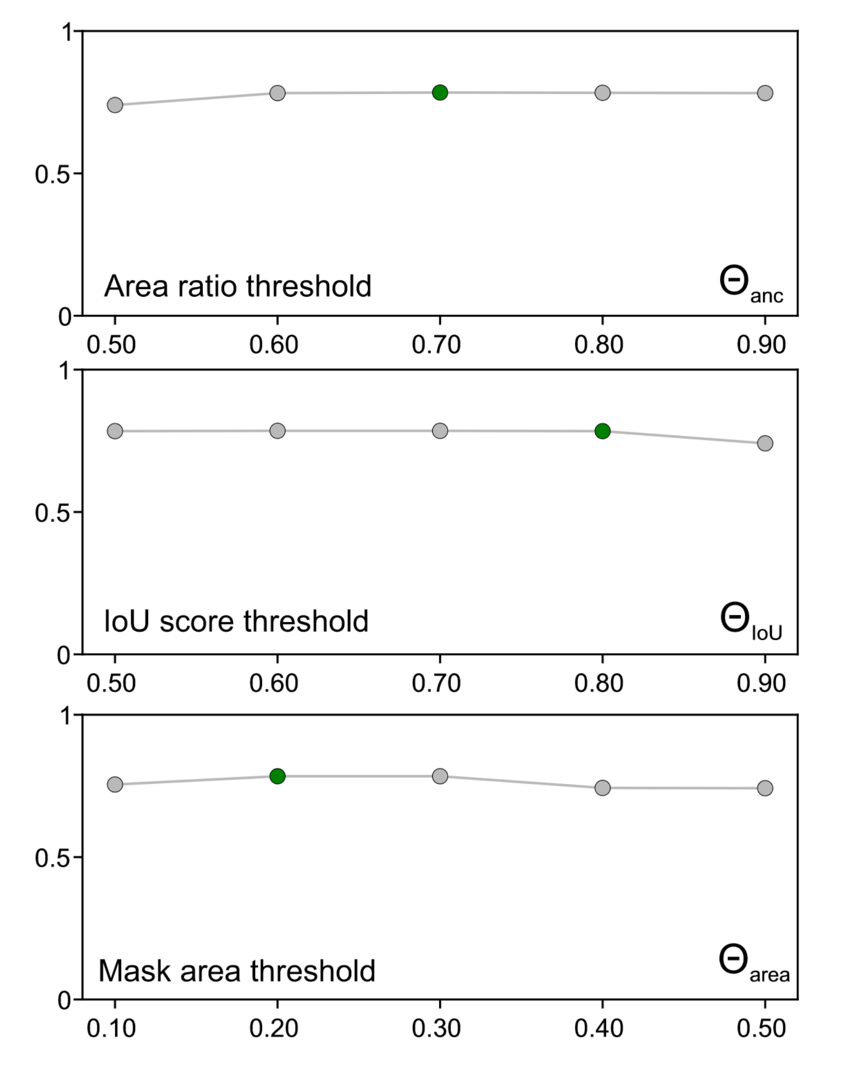
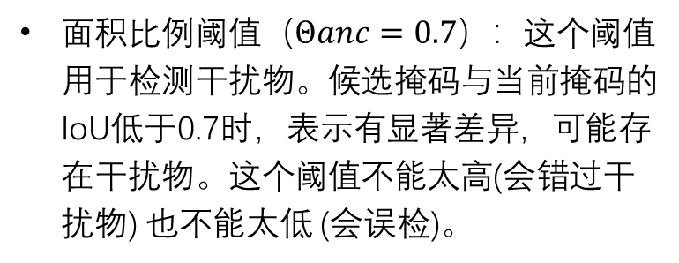
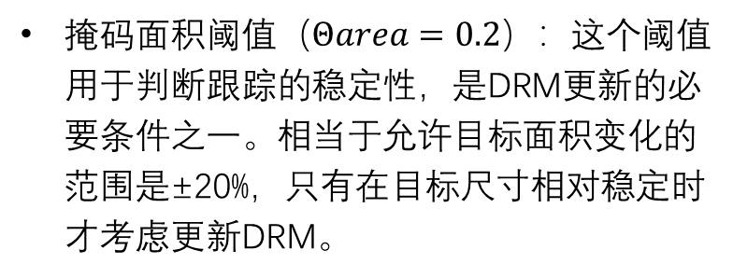
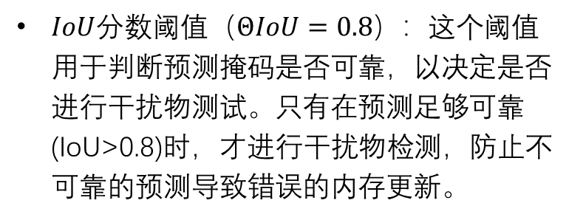
摘要简介
模型结构
实验结果
总结
超参数的敏感性：
面积比例阈值（$Θanc=0.7$）：这个阈值用于检测干扰物。候选掩码与当前掩码的IoU低于0.7时，表示有显著差异，可能存在干扰物。这个阈值不能太高(会错过干扰物) 也不能太低 (会误检)。
横坐标：参数值
纵坐标：平均重叠度（AO）
$IoU$分数阈值（$ΘIoU=0.8$）：这个阈值用于判断预测掩码是否可靠，以决定是否进行干扰物测试。只有在预测足够可靠(IoU>0.8)时，才进行干扰物检测，防止不可靠的预测导致错误的内存更新。
实验表明，在较大的参数范围内，模型都能保持较稳定的性能。
掩码面积阈值（$Θarea=0.2$）：这个阈值用于判断跟踪的稳定性，是DRM更新的必要条件之一。相当于允许目标面积变化的范围是±20%，只有在目标尺寸相对稳定时才考虑更新DRM。

Slide 18
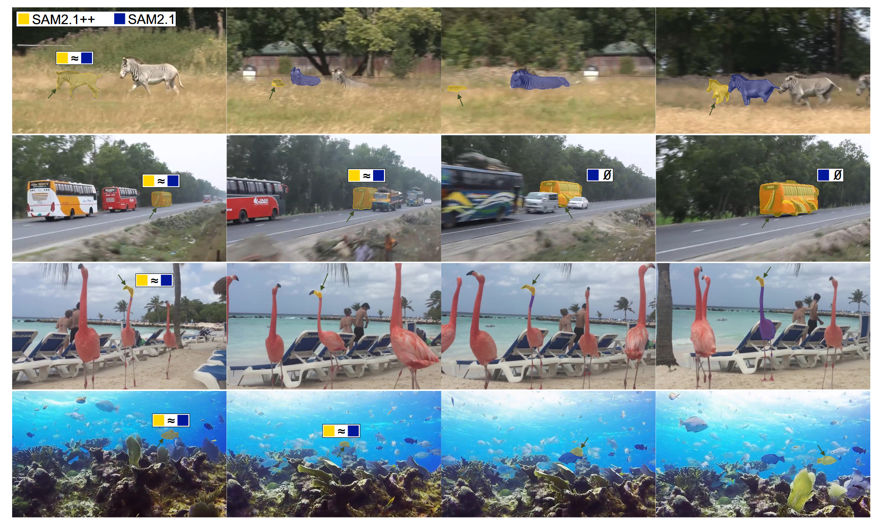
摘要简介
模型结构
实验结果
总结

Slide 19
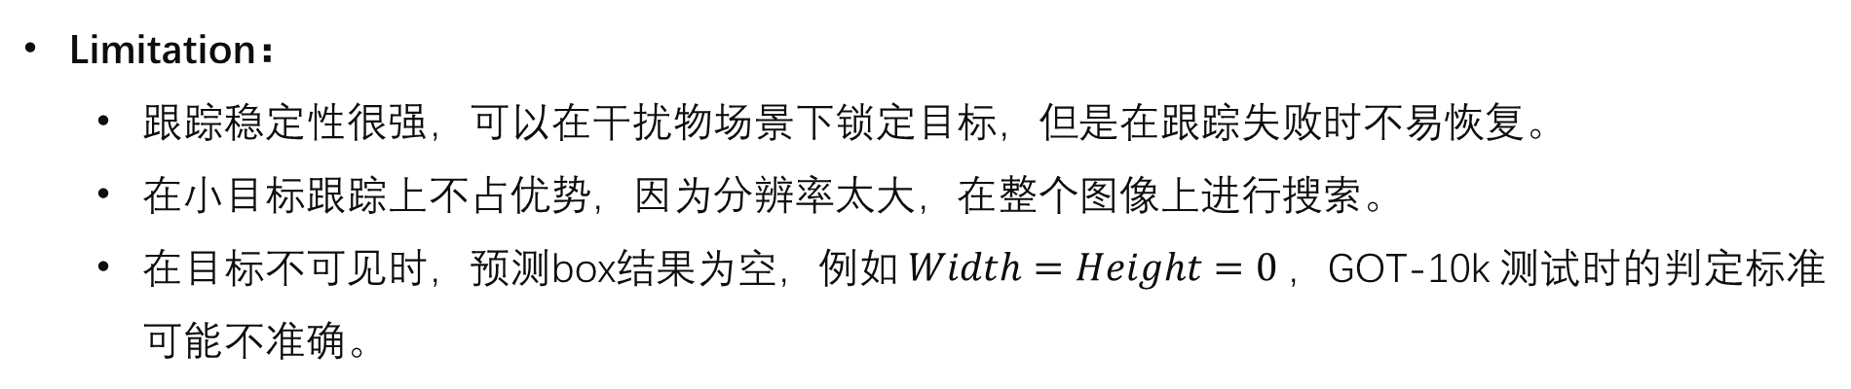
摘要简介
模型结构
实验结果
总结
主要贡献：
  干扰物感知记忆（DAM）、干扰物数据集（DiDi）。
  在候选区域存在明显差异（IoU低于0.7）时，使用足够可靠（𝐼𝑜𝑈分数大于0.8，面积变化稳定）的当前预测更新DAM关键帧。
为什么DAM4SAM性能好？
  SAM2性能好：海量的有效训练数据，提取当前帧的多尺度特征，对历史特征和位置信息进行融合，使用当前帧特征与融合得到的模板特征进行互注意力操作。
  目标-干扰物建模：构建的Memory Bank设定了一套可靠的干扰物记忆管理规则。
Limitation：
  跟踪稳定性很强，可以在干扰物场景下锁定目标，但是在跟踪失败时不易恢复。
  在小目标跟踪上不占优势，因为分辨率太大，在整个图像上进行搜索。
  在目标不可见时，预测box结果为空，例如$Width=Height=0$ ，GOT-10k 测试时的判定标准可能不准确。

Slide 20


感谢聆听 请您指教

